Slide 1
Mente Positiva
HI: 192 – Infinita Graça

Slide 2
Somos o que pensamos

Slide 3
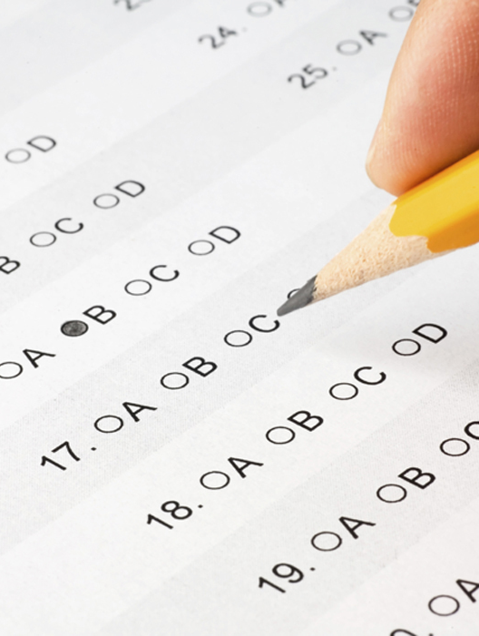
Após duas noites sem dormir, um estudo do exército indicou que os voluntários tiveram dificuldade em tomar decisões importantes.
Porém, os voluntários que tiveram uma pontuação elevada no quesito “inteligência emocional” não vacilaram quanto ao que consideravam moralmente apropriado.

Slide 4
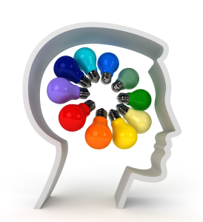
Inteligências Múltiplas
Em 1983, um famoso psicólogo criou a teoria das Inteligências Múltiplas – que são um conjunto de 9 habilidades, não somente uma única.
1-Inteligência naturalista (“especialista em natureza”),
2-Inteligência musical (“especialista em música”),
3-Inteligência lógico-matemática (“especialista em números/raciocínio”),
4-Inteligência interpessoal (“especialista em pessoas”),

Slide 5
Inteligências Múltiplas
5-Inteligência corporal-cinestésica (“especialista no corpo”),
6-Inteligência linguística (“especialista em palavras”),
7-Inteligência intrapessoal (“especialista no eu”),
8-Inteligência espacial (“especialista em imagens”) e
9-Inteligência existencial (“especialista em moralidade”).²

Slide 6
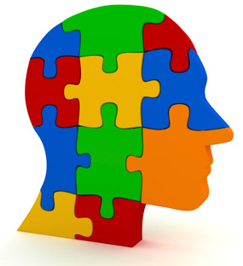
Inteligência Emocional
O que é?
A habilidade de identificar, avaliar e controlar as emoções.
Estudos mostram que o sucesso e a felicidade estão muito mais relacionados ao bom desenvolvimento da Inteligência Emocional do que das outras formas de Inteligência.

Slide 7
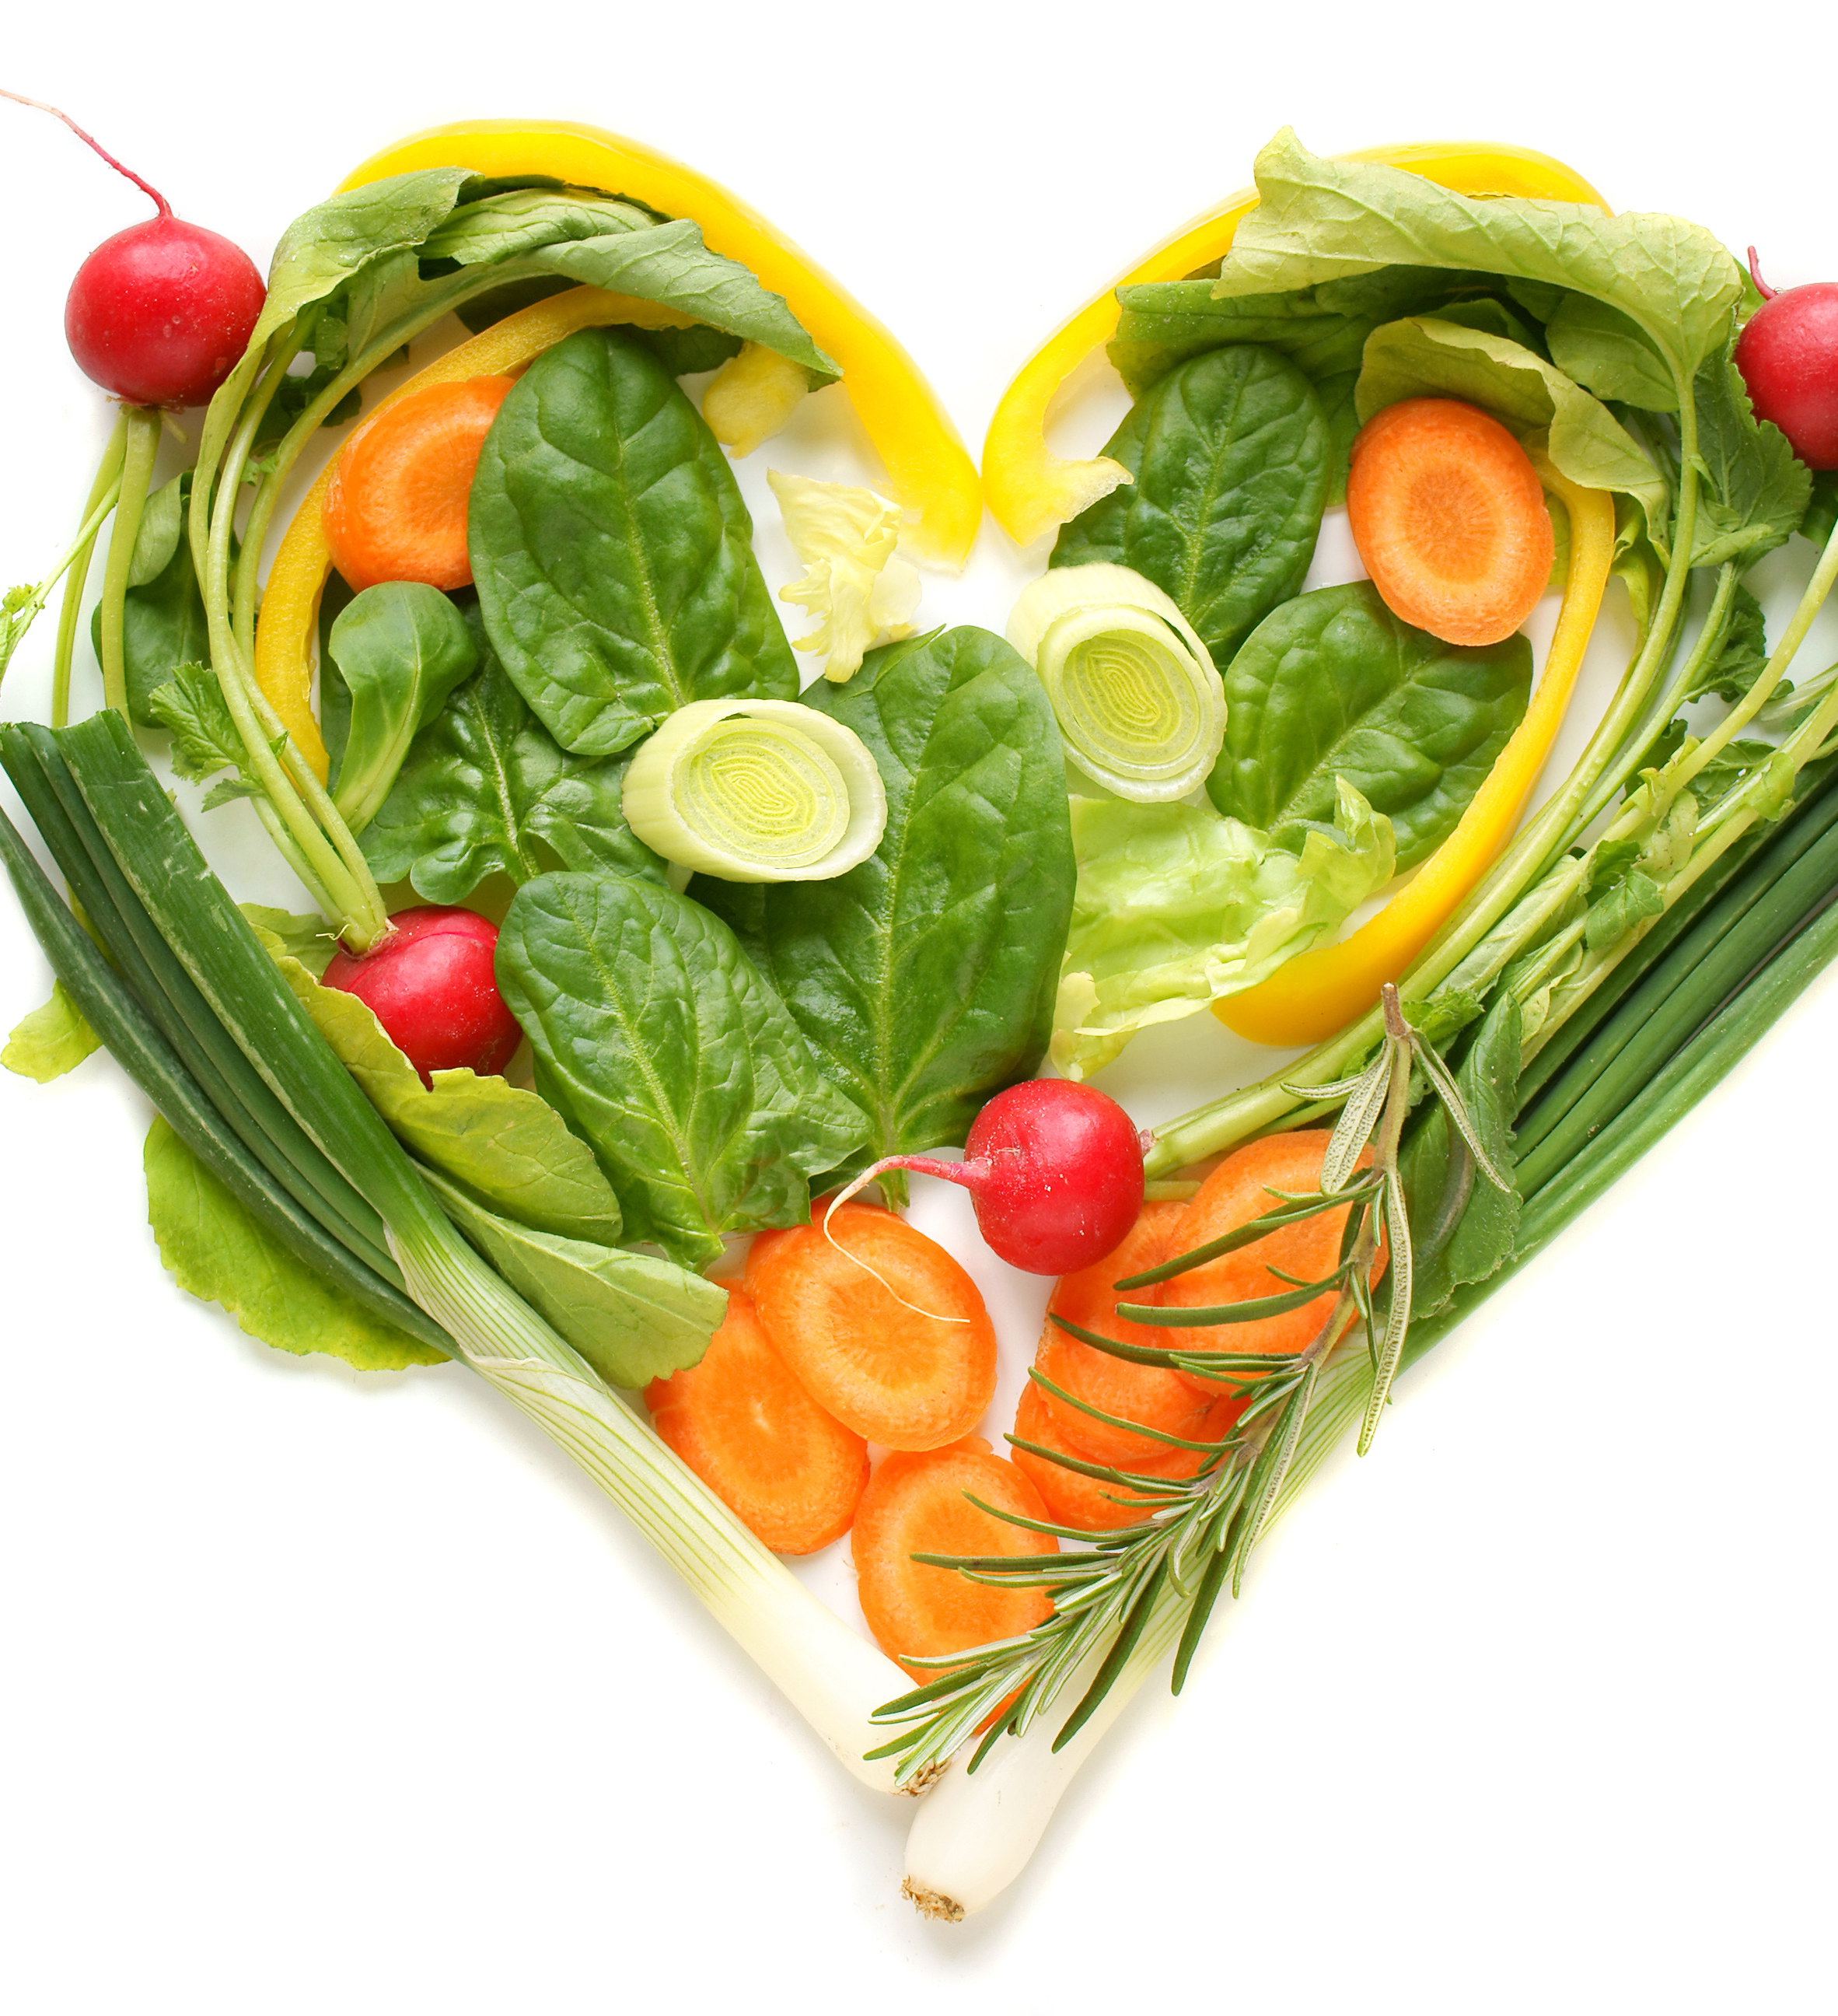
Alimentação X Emoções
Bonnie Beezhold demonstrou que uma alimentação baseada em plantas está ligada a uma vida com emoções mais saudáveis.
A mudança para a alimentação vegetariana reduz o nível de estresse, ansiedade e depressão.
Notes:
Bonnie Beezhold é professora da Universidade Estadual do Arizona – EUA.

Slide 8
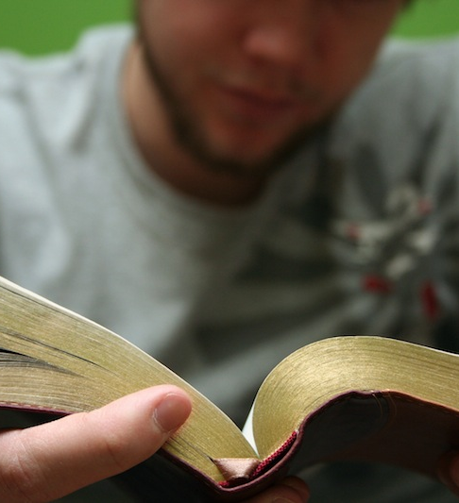
Crenças X Emoções
Nossas crenças moldam nossas emoções em grande medida.
Nossas crenças estão muito mais relacionadas à maneira como nos sentimos do que aquilo que de fato acontece em nossa vida.

Slide 9
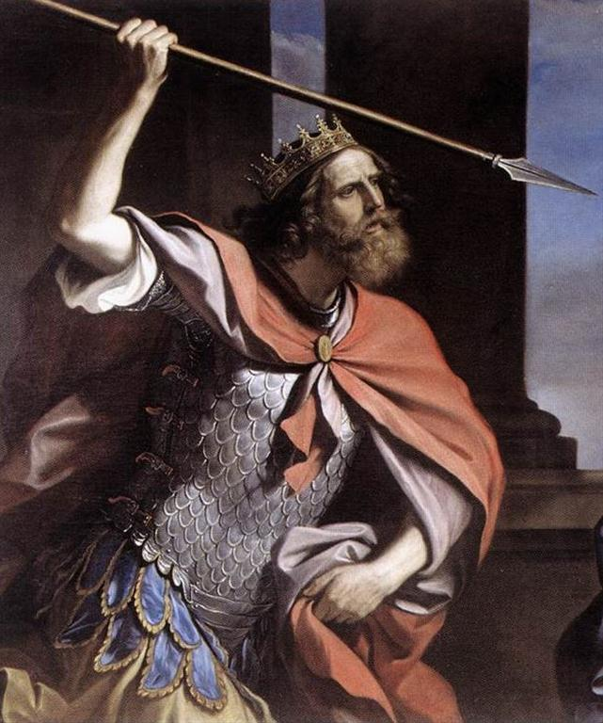
Aprendendo com os outros
Saul
  Se concentrava nas coisas que não eram importantes.
  Ficava remoendo as “injustiças” da sua vida.
  Tinha uma auto estima distorcida.
Notes:
O título também pode ser HELP!

Slide 10
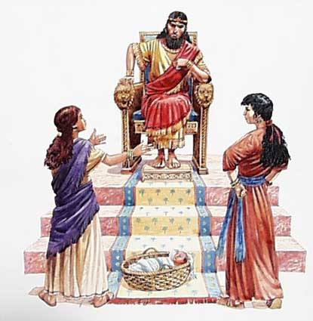
Aprendendo com os outros
Salomão
  Estilo de vida de condescendência pessoal.
  Depois de algum tempo, o vício preferido praticamente não nos tira de uma sensação neutra. Nesse meio tempo, somos tomados por uma sensação profunda e avassaladora de tristeza.
  Sem Deus e sem pensamentos saudáveis, tudo é vaidade!!!
Notes:
O título também pode ser HELP!

Slide 11
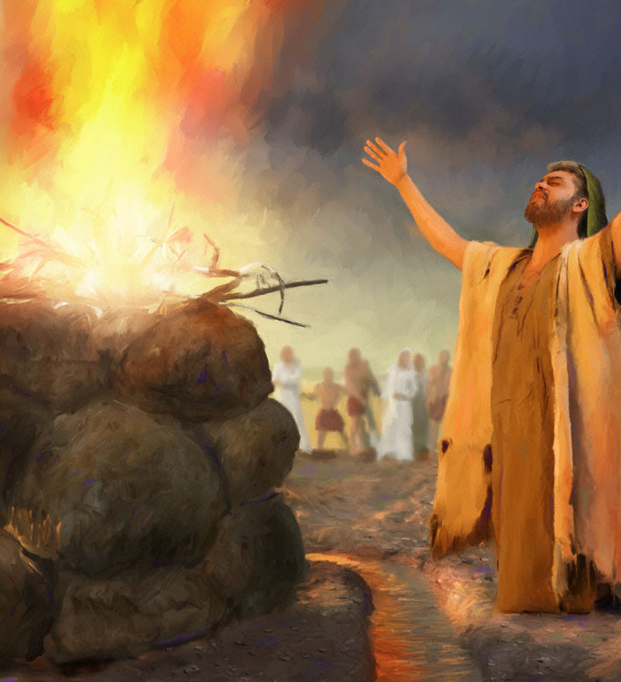
Aprendendo com os outros
Elias
  Generalização exagerada – pensamentos distorcidos (já pensa negativo, antes de começar).
Notes:
O título também pode ser HELP!

Slide 12
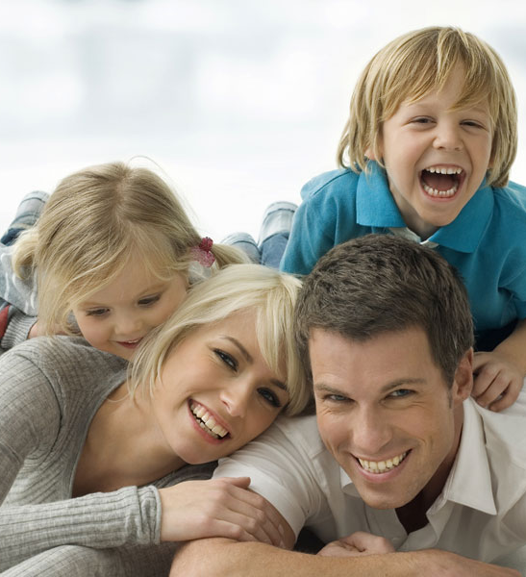
Como aumentar a Inteligência Emocional?
Ingerindo alimentos saudáveis.
Descansando o suficiente.
Evitando entretenimento negativo.
“Mantenham o pensamento nas coisas do alto, e não nas coisas terrenas.” Cl 3:2.
Notes:
O título também pode ser HELP!

Slide 13
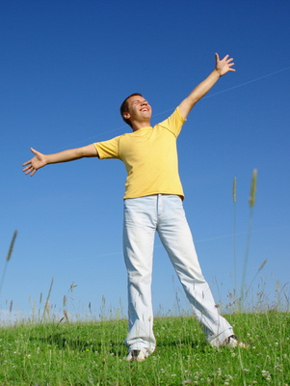
Por que a Inteligência Emocional deve merecer consideração quando relacionamos a saúde mental à espiritual?
Se alguma vez você foi injustiçado, qual foi sua reação natural? Como você lida com a frustração e a tristeza das injustiças?
Quais atividades podem gerar pensamentos saudáveis?
O que significa “manter o pensamento nas coisas do alto”?
HF: É Hora de Viver
Notes:
O título também pode ser HELP!

